Slide 1
企画提案フォーマット使用方法
本フォーマットは、3セクション／4枚のシートによって構成されています。
※各シートごとに、記入例を付属しています。
セクション１／①課題と検証内容
現状課題と検証内容を共有するためのシートです。
※事前に課題感が共有出来ている場合には省いて頂いても結構です。
セクション２／②企画案
ポイント①具体的なユーザ行動を見せる、ポイント②「ユーザの状況」を伝える
に該当するシートです。企画案の提起と、その根拠となるユーザ行動、
その解釈を具体的に提示します。
セクション３／③効果試算ⅰ、ⅱ
ポイント③定性分析を定量に落とし込み、効果を具体的に示す
に該当するシートです。実際に効果試算を行いインパクトを明確に提示します。

Slide 2

①課題と検証内容
記入例
改善対象：ログインページ
現状ログインページのエラーが多発
エラー時の平均ログイン率45.2％
ログイン意思のあるユーザに対し、ペインを取り除くことでログイン成功率を高めたい。
課題
(月) | 目標 | 現状 | 差分
エラーページUU数 | 20,000人 | 20,000人 | 0人
ログイン 成功数 | 11,000人 | 9,04人 | 1,960人
ログイン 成功率 | 55.0% | 45.2% | 9.8%
項目は必要に応じて変更、追記してください
検証
内容
＜観察したユーザ＞
2021/3/1~4/31の間に購入をしたユーザの中で、
ログインエラー画面を1回以上閲覧したユーザ。
ログイン
エラーページ閲覧
ログイン
購入
USERGRAMでの
絞り込みの内容を記載

Slide 3
①課題と検証内容
改善対象：xxx
【課題点】
xxx
xxx
xxx
課題
（月・年） | 目標 | 現状 | 差分
UU数 | ☓☓☓ | ☓☓☓ | ☓☓☓
SS数 | ☓☓☓ | ☓☓☓ | ☓☓☓
CV数 | ☓☓☓ | ☓☓☓ | ☓☓☓
CVR | ☓☓☓ | ☓☓☓ | ☓☓☓
単価 | ☓☓☓ | ☓☓☓ | ☓☓☓
項目は必要に応じて変更、追記してください
検証
内容
＜観察したユーザ＞
xxx
（流入元）
（検証
内容）
（検証
内容）
（CV）
（離脱）
USERGRAMでの
絞り込みの内容を記載

Slide 4
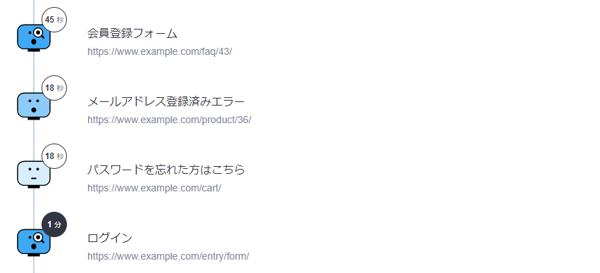

②改善案：既存会員が会員登録を行った際、事前に登録済みかどうかを判定し、
パスワード照会に誘導する
記入例
既存会員の行動
ポイント①具体的なユーザ行動を見せる
特徴的な行動を枠で囲むと、強調されるのでさらに〇
既に会員登録をしていることを忘れているのでは…
ユーザ
行動
既存会員が新規会員登録を行おうとした結果、登録済みエラーページが表示されている
解釈
サイトの利用回数が多くない既存会員が、過去に会員登録をしたことを忘れ新規会員登録をしようとしているのではないか
ポイント②解釈を明示し、解決すべき「ユーザの状況」を伝える
改善案
既存会員が会員登録を行った際、エラーページを出すのではなくメールアドレスで事前に登録済みかどうかを判定し、パスワード照会に誘導する

Slide 5
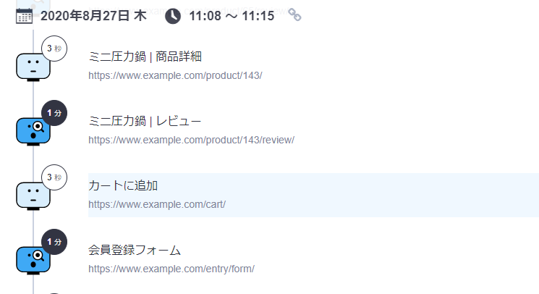
②企画案（または改善案）：
行動の解釈をここに書く
～～～なのでは
ユーザ
行動
特徴的な行動、発見点を書く。重要な部分は赤太字にして強調する
解釈
行動からの状況・心境の解釈を書く。重要な部分は赤太字にして強調する
企画案
（または改善案）
改善案をここに書く。重要な部分は赤太字にして強調する

Slide 6
③効果試算ⅰ
記入例
該当
ユーザ
会員登録
フォーム
メール
アドレス
登録済み
エラー
ログイン
購入
ポイント③
定性分析を定量に落とし込み、効果を具体的に示す
ステップ１：該当する状況のユーザの割合を算出する
購入ユーザのうち
約10%（200人／1000人）が該当
UGでの絞り込み結果から算出した数値を記載する
上記行動をしたユーザ
金額ではなく、獲得件数で効果試算したい場合には、以下のように記載するのもお勧めです。
＿＿＿＿＿＿＿＿＿＿＿＿
①施策に触れるユーザ数,訪問数：〇人
×
②施策実装により追加獲得可能性のあるユーザ割合：〇％
＝
③追加獲得数：〇件
効果
試算
改善による見込み金額：約4,500万円／月間
①登録済みエラーページのユニークユーザ数
8,600人
※GAより算出
②想定CVR
＋35.0％
③単価
15,000円
④施策の
効果
約4,500万円
ポイント③
ステップ２：改善した際の効果試算を行う
✕
✕
Notes:
②想定CVR（実際の掲載時には消します）
※GAより、「登録済みエラー」のログイン成功率が10％→他エラーと同等まで上昇することを見込んで

Slide 7
③効果試算ⅰ
該当
ユーザ
（検証内容）
（検証内容）
（CV）
（CV）ユーザのうち
約〇%（〇人／〇人）が
該当
上記行動をしたユーザ
施策
効果
試算
改善による見込み金額：○○円／（年間・月間）
①施策に触れるユーザ数,訪問数
〇人
②想定CVR
〇％
③単価
〇円
④施策の
効果
〇円
効果試算についてお悩みの際は、
こちらの記事も是非参考にしてみてください。
https://blog.usergram.info/article/tips/google-analytics-06-2021-0201/
✕
✕

Slide 8
③効果試算ⅱ
記入例
想定コスト
開発単価
30,000円
人日
30人日
想定
コスト
90万円
✕
改善インパクト（施策効果－想定コスト）
施策効果
4,500万円
想定
コスト
90万円
改善インパクト
4,410万円
－

Slide 9
③効果試算ⅱ
コスト（金額、または工数）
獲得単価(CPA)
〇円
または
開発単価
〇円
想定CV数
〇
または
人日
〇人日
想定
コスト
〇円
✕
改善インパクト（施策効果－想定コスト）
施策効果
〇円
想定
コスト
〇円
改善インパクト
〇円
効果試算についてお悩みの際は、
こちらの記事も是非参考にしてみてください。
https://blog.usergram.info/article/tips/google-analytics-06-2021-0201/
－

